Slide 1
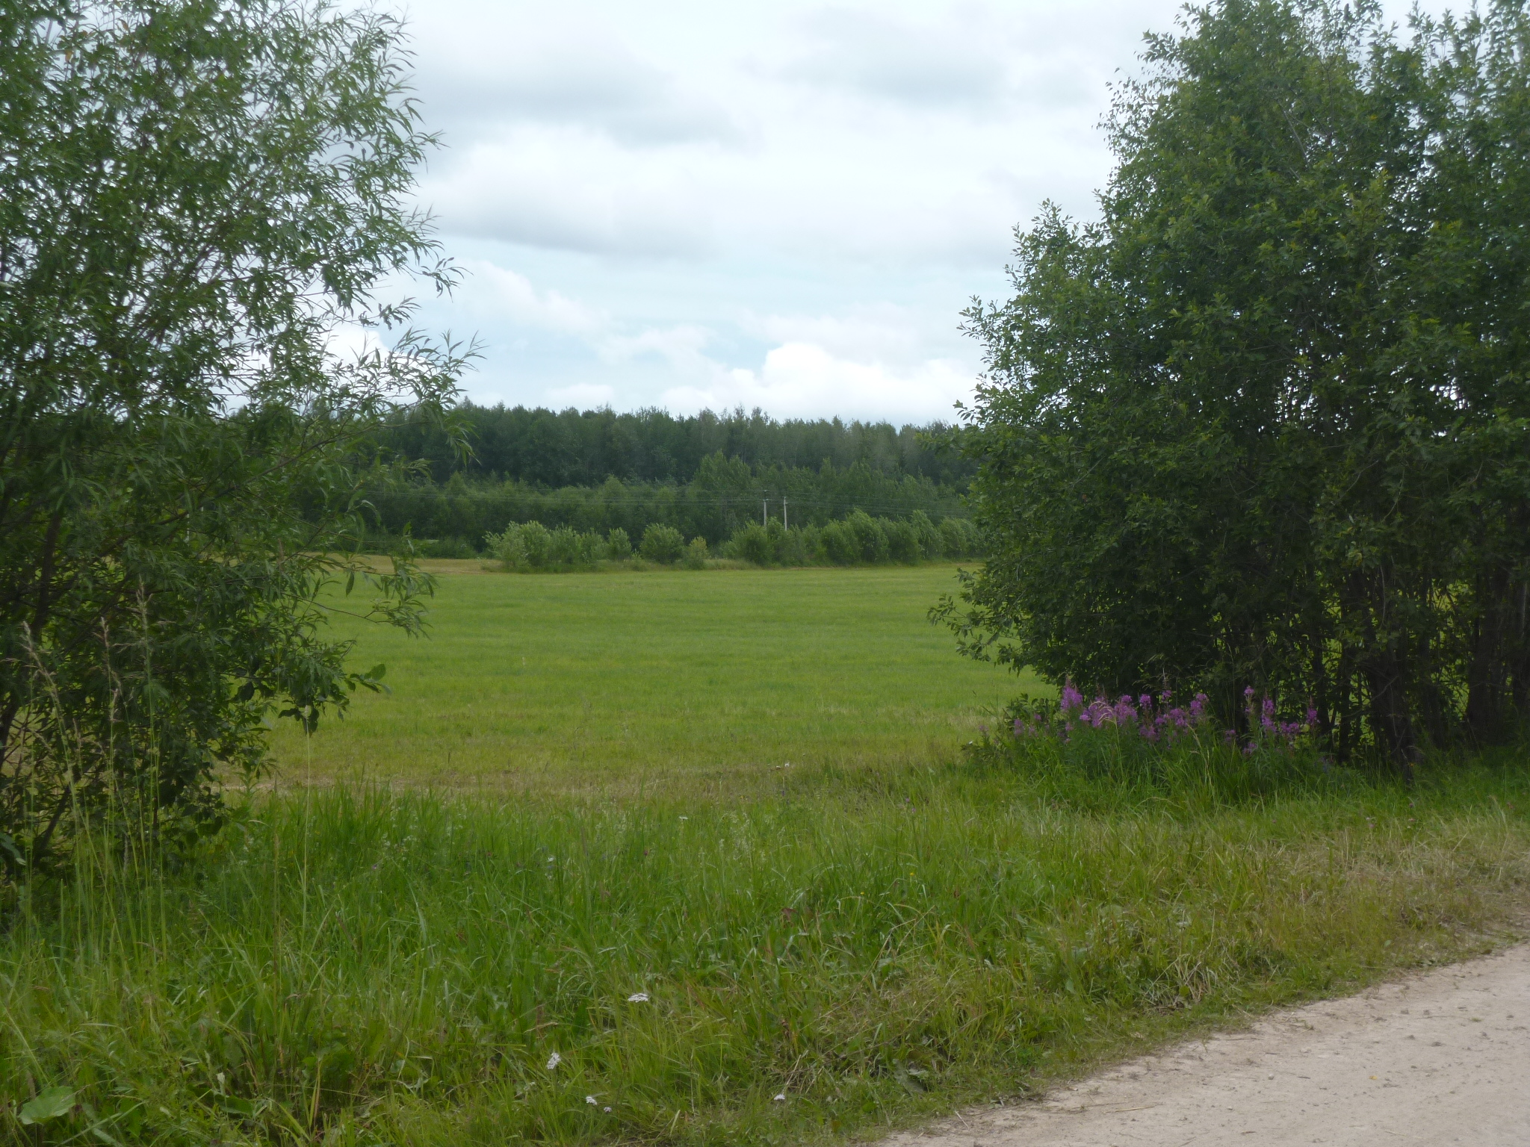
и
МБУК «Сыктывдинская ЦБС»
Выльгортская библиотека-филиал.
От маленького починка –
в большую жизнь…
От маленького починка в большую жизнь…
Конкурсная работа по проекту
«Моё село на карте Сыктывдина»
2014 год

Slide 2
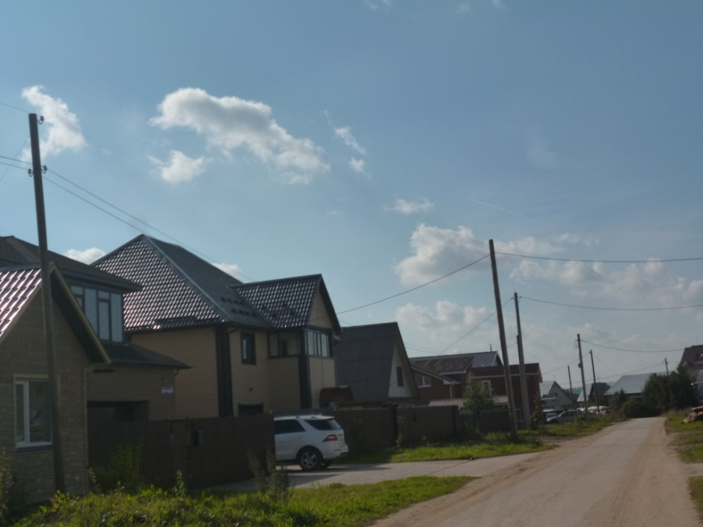
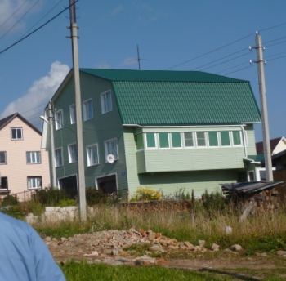
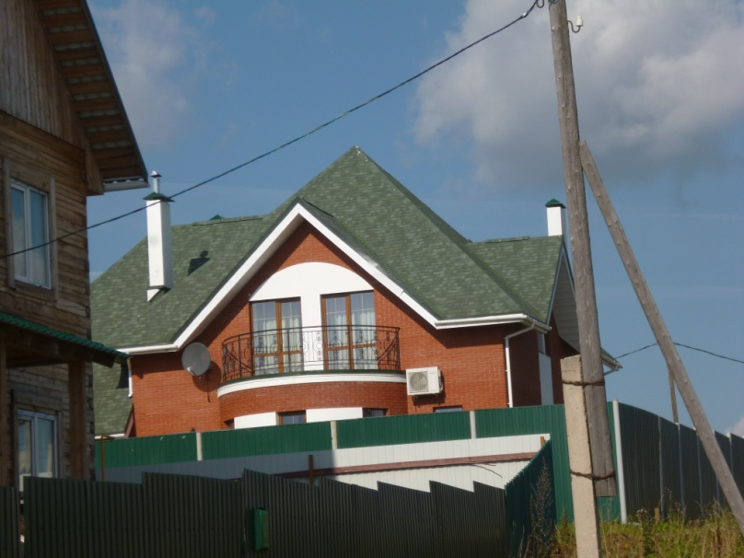
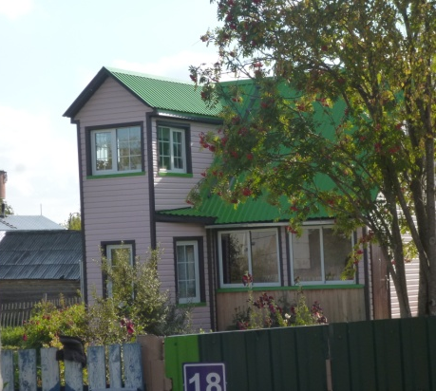
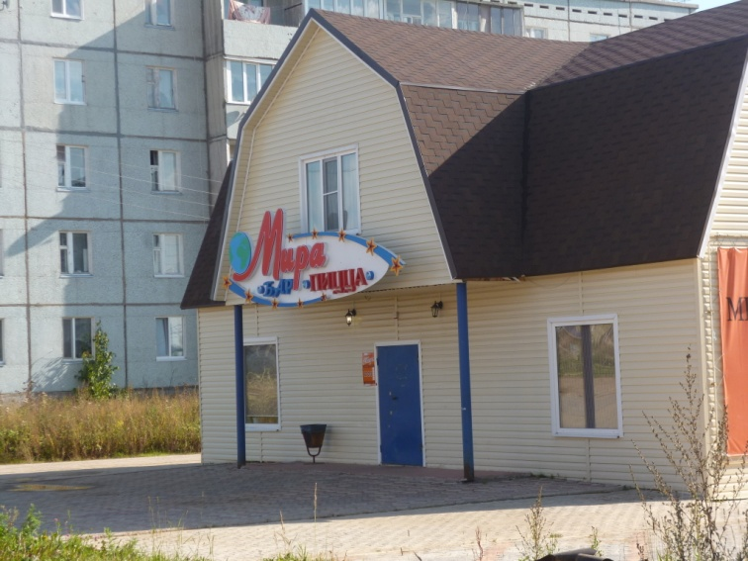
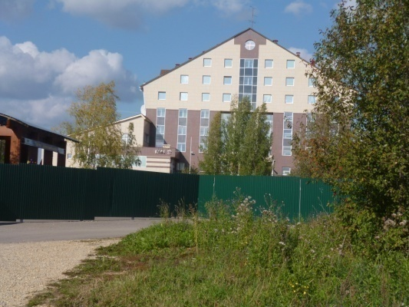
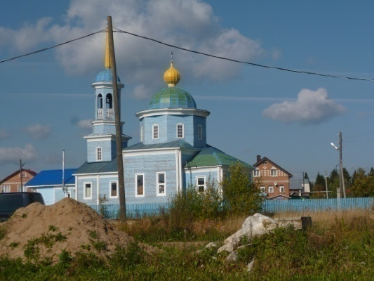
Добро пожаловать в наш поселок Пичипашня!

Slide 3
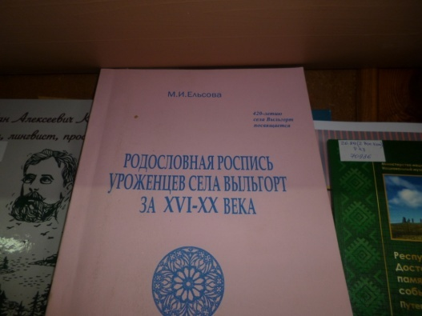
Страницы истории…
Впервые в исторических документах название Пичи – Пашня появилось в топографических картах 1940 года.
Хотя в частном исследовании М.И. Ельсовой «Родословная роспись уроженцев села Выльгорт за 17 -20 века» упоминается починок Джуджыд Чой, что в 4-х км от нашего поселка Пичипашня (сведения о жителях починка на стр. 67 и 205).

Slide 4
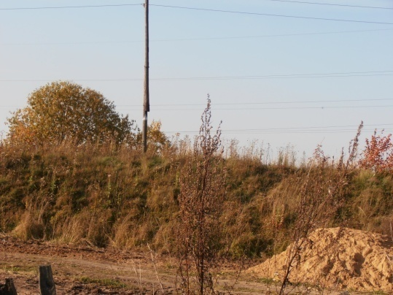
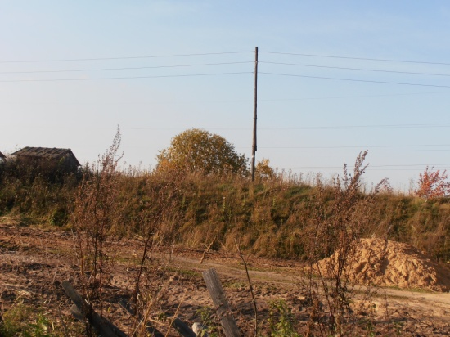
…силами заключенных…
В конце 20-х годов силами 2800 заключенных началось строительство железной дороги Усть- Сысольск –Пинюг. А в 1932 году трасса, готовая на 30% , была законсервирована всвязи с неперспективностью.
Эту железнодорожную насыпь можно видеть в районе Пичипашни до сих пор.

Slide 5
…первые поселенцы
Очень возможно, что кто-то из бывших заключенных, строивших железную дорогу, осел в наших краях… Возможно, это были крестьянские семьи, переселившиеся из Выльгорта на окраины в голодные 20-е годы…
Но старожилы поселка вспоминают как основателя поселения крестьянина по прозвищу ПИЧИ. Он обосновал здесь свои пашни, построил жилье для своей семьи…

Slide 6
Братья Б.К. и А.К.Микитюк.

Slide 7
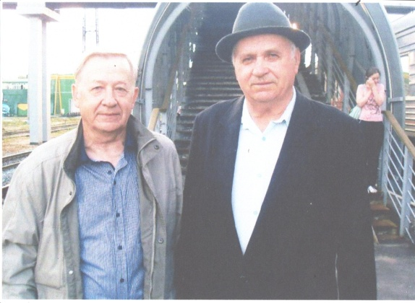
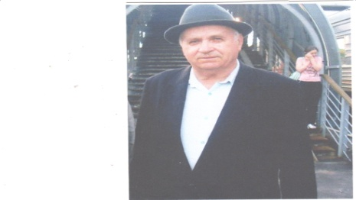
Старожилы поселка
Со слов старожила Алексея Ксенофонтовича Микитюка -1938 года рождения, его семью в 1941 году привезли сюда из прифронтовой Карелии. Их поселили в огромном бараке – выделили «угол». В доме уже жили семьи высланных немцев.
Этот дом – барак стоял на бывших землях крестьянина Пичи, поэтому имя Пичи вспоминается с детства…

Slide 8
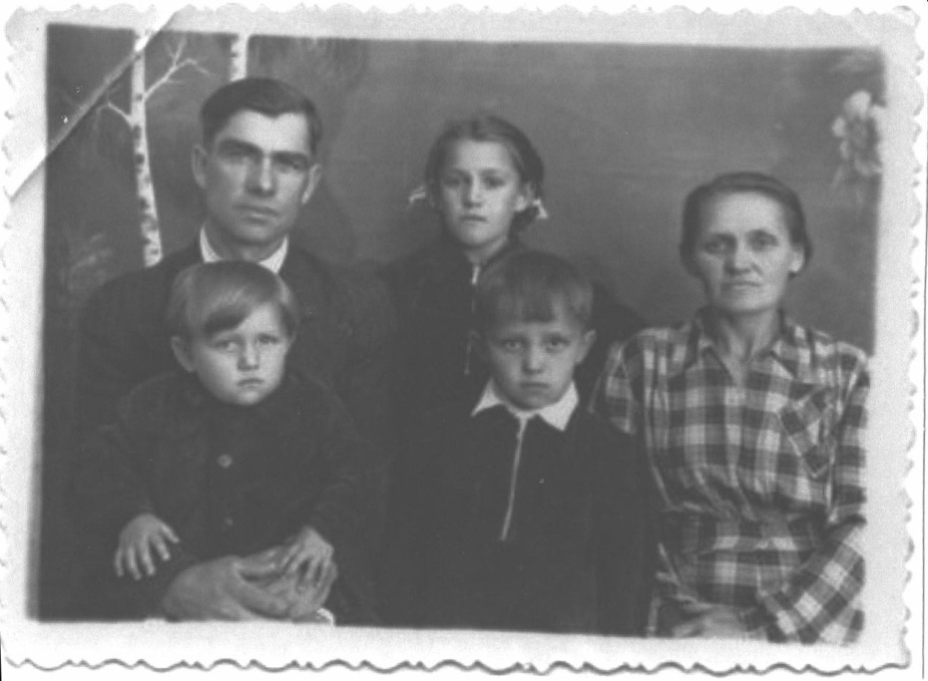
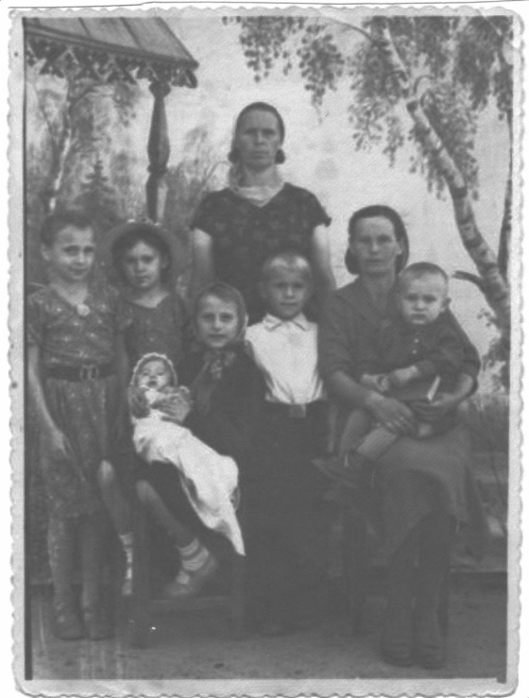
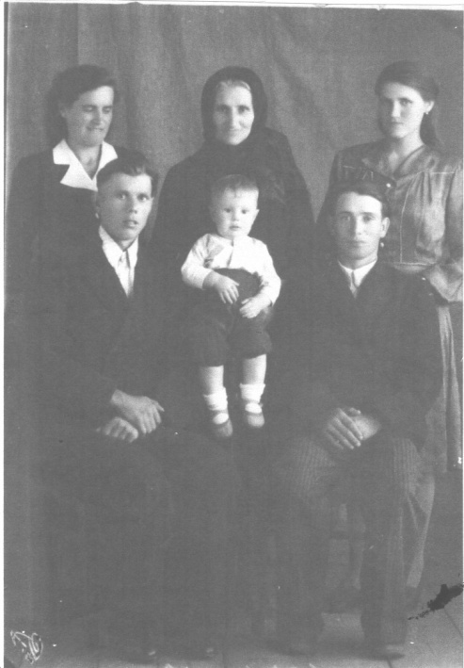
Среди первых поселенцев поселка…
А.К. Микитюк вспоминает фамилии Шмидт, Шумахер, Сельхо, Кункель, Шек, Черный, Самохвалов и многих других…

Slide 9
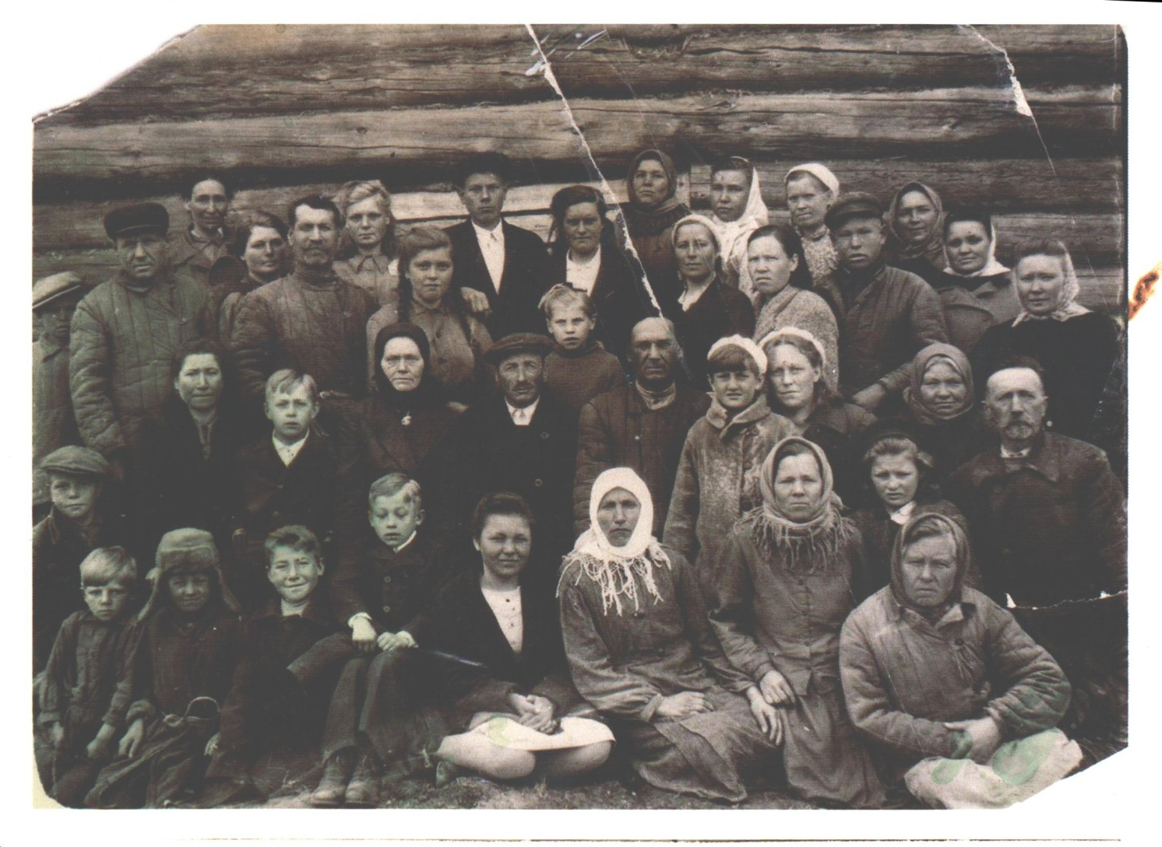
…первые поселенцы
Фото 1946 - 1947г.

Slide 10
…подсобное хозяйство
В послевоенные годы на пашнях Пичи было организовано подсобное хозяйство Сыктывдинского ОРС-а.
Население, среди которого было много высланных немцев, трудилось в теплицах, парниках. У хозяйства был собственный коровник, свинарник. Женщины работали в курятнике и обиходили большой малинник… Была своя конюшня…
Руководил подсобным хозяйством М.Н. Иванов.

Slide 11
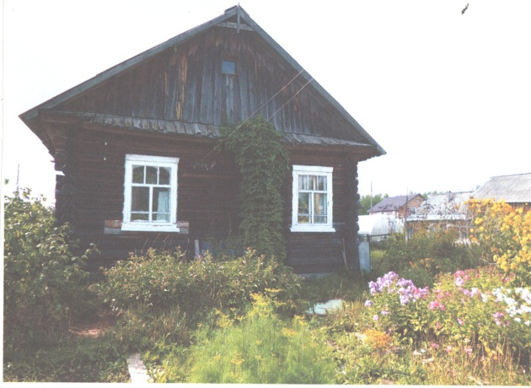
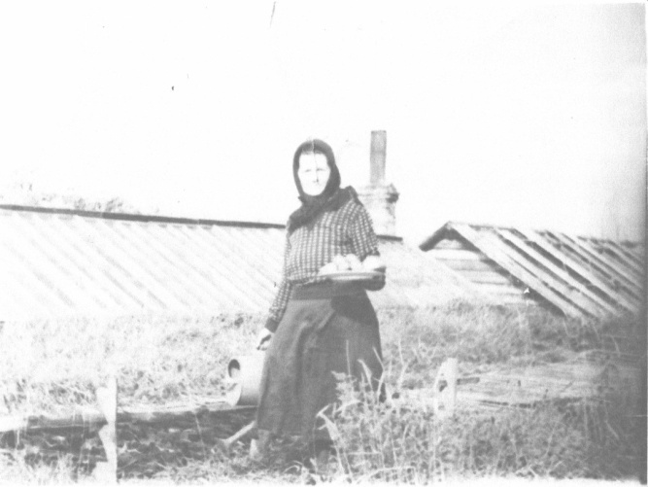
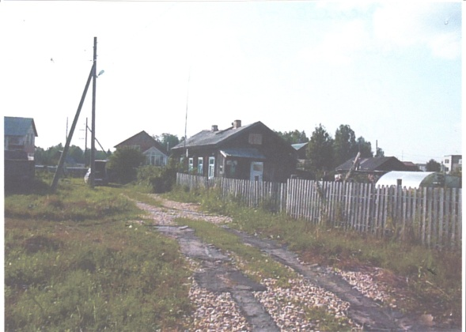
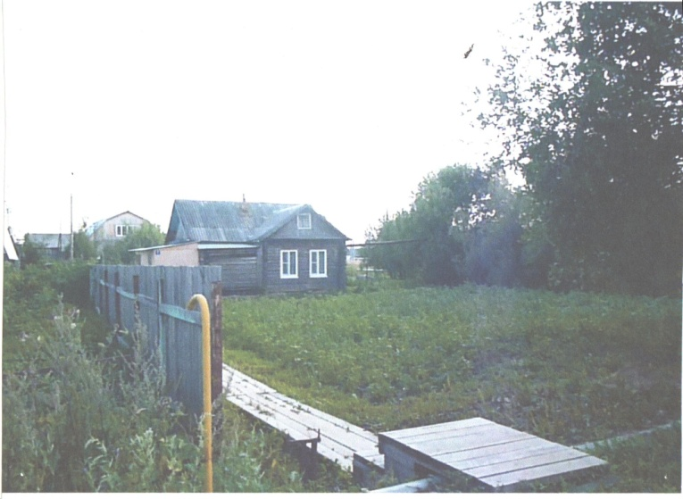
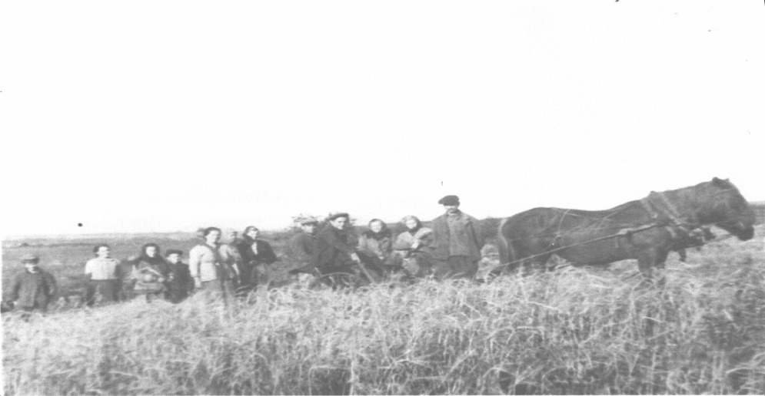
В таких домах жили и так работали первые поселенцы

Slide 12
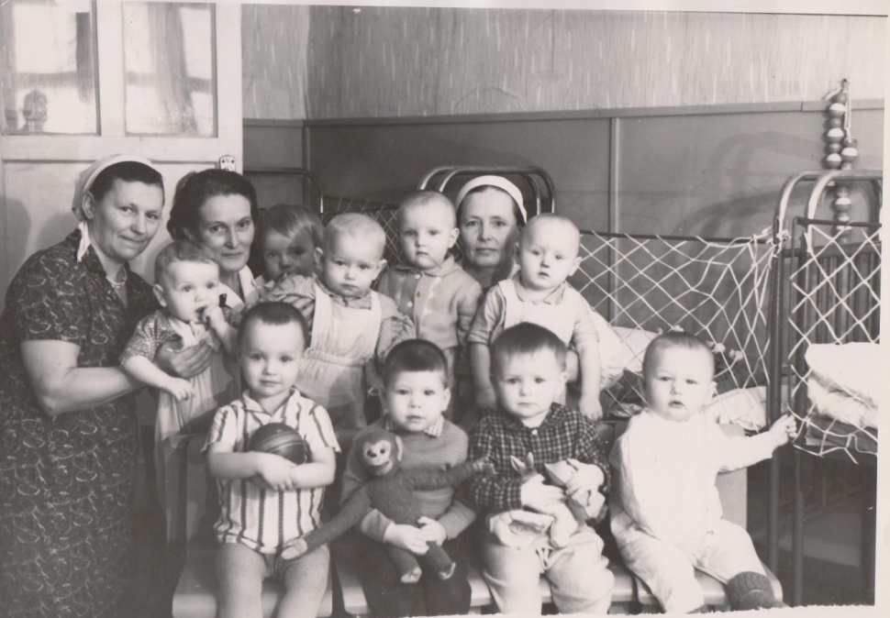
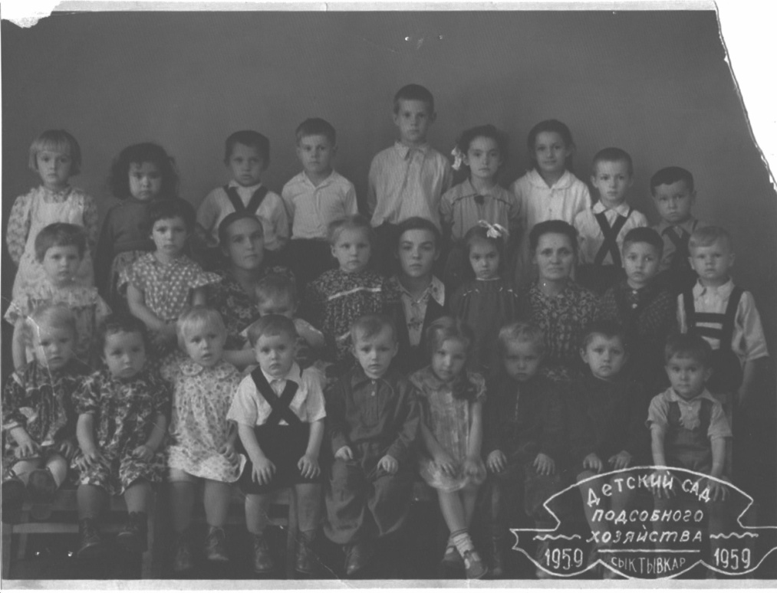
Образовывались новые семьи, рождались дети…
В поселке появился свой детский сад.

Slide 13
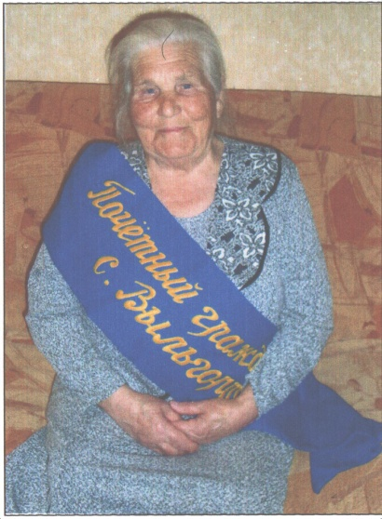
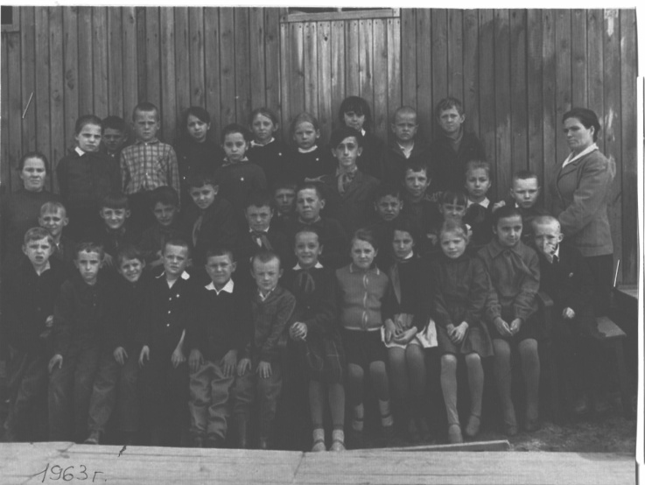
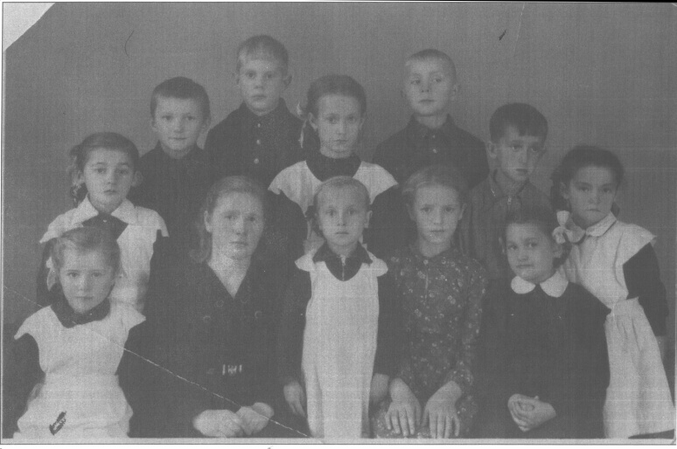
История поселковой школы…
В 1959-1960-х годах дети учились в Ляпыдской начальной школе, а с 1961 года открылась самостоятельная начальная школа под руководством Анны Егоровны Костиной.

Slide 14
В 1957 году…
На базе подсобного хозяйства Сыктывдинского ОРС-а было организовано 13-е отделение совхоза «Сыктывкарский». Профиль работ остался сельскохозяйственный, расширился парк сельхозмашин.
И уже на базе стабильно крепкого хозяйства в 1962 году было принято решение об организации птицефабрики «Сыктывкарская»

Slide 15
…распоряженим Совмина РСФСР…

Slide 16
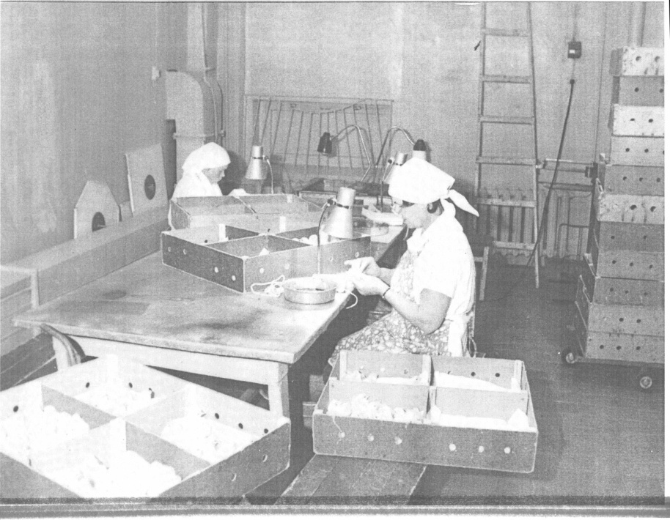
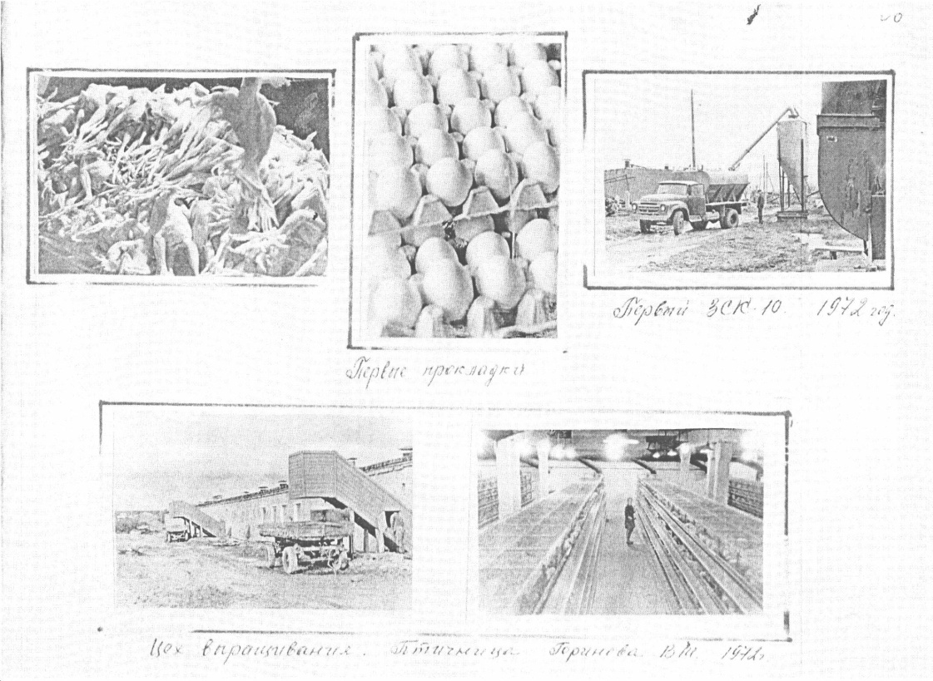
Будни птицефабрики

Slide 17
Люди , кадры птицефабрики

Slide 18
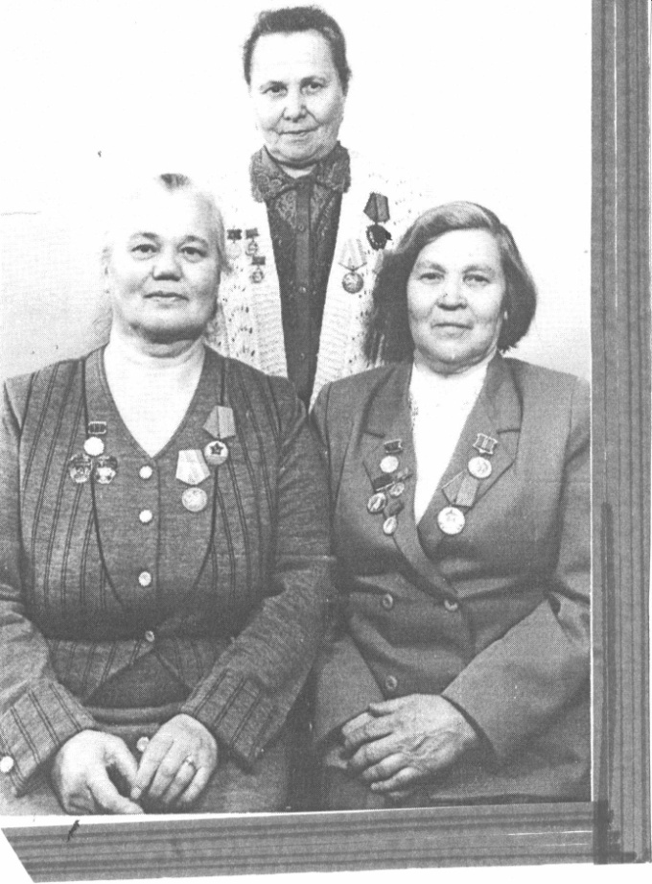
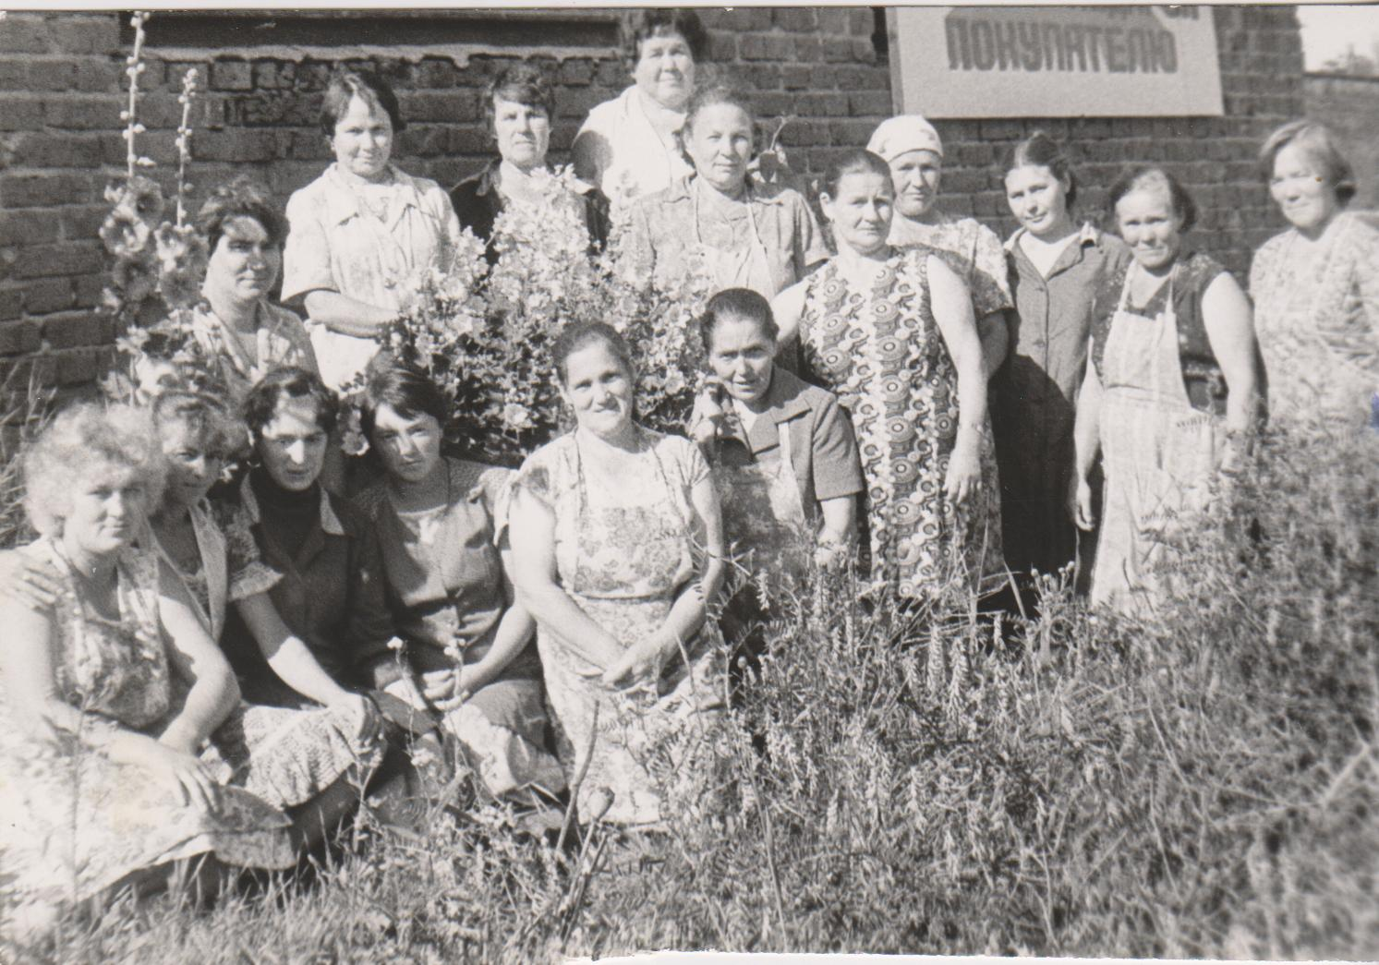
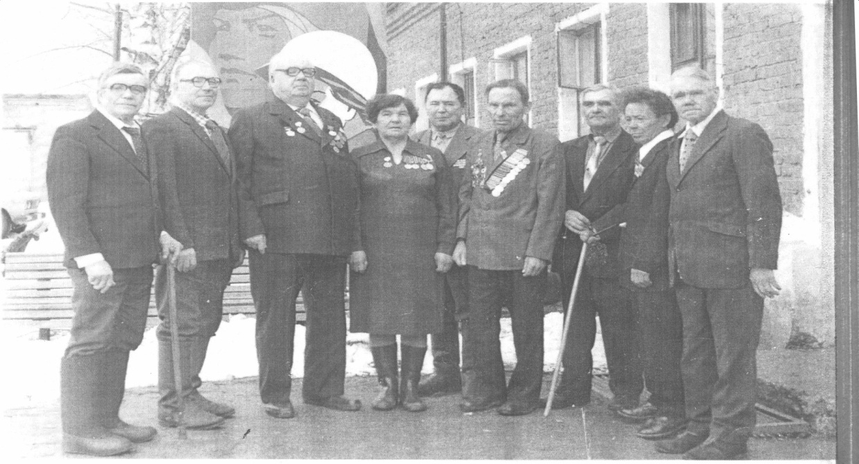
Гордость птицефабрики…

Slide 19
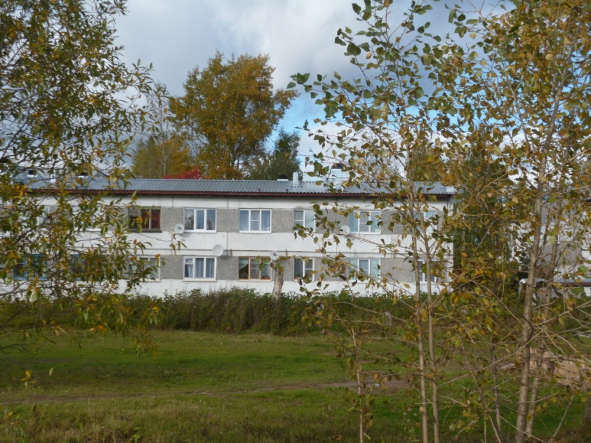
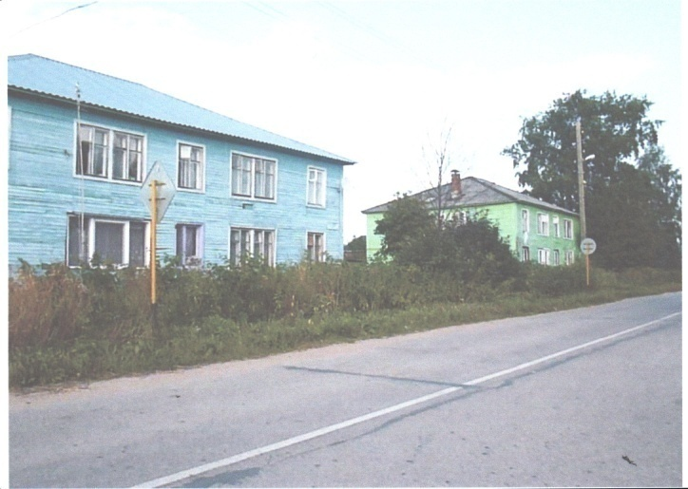
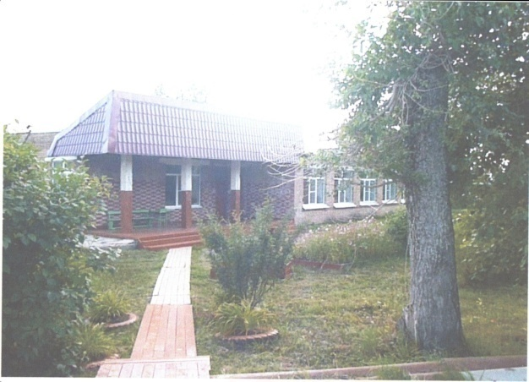
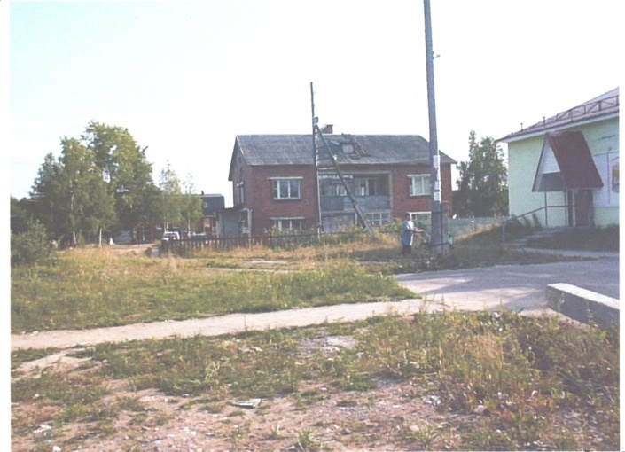
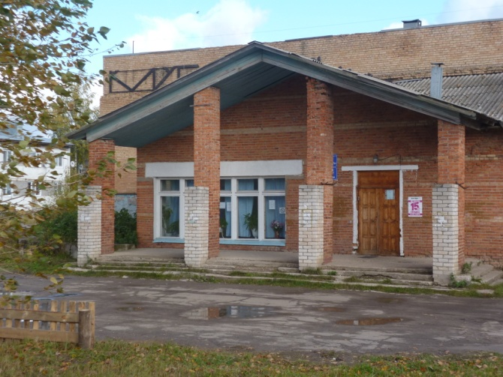
Поселок Пичипашня строится…
70-е годы

Slide 20
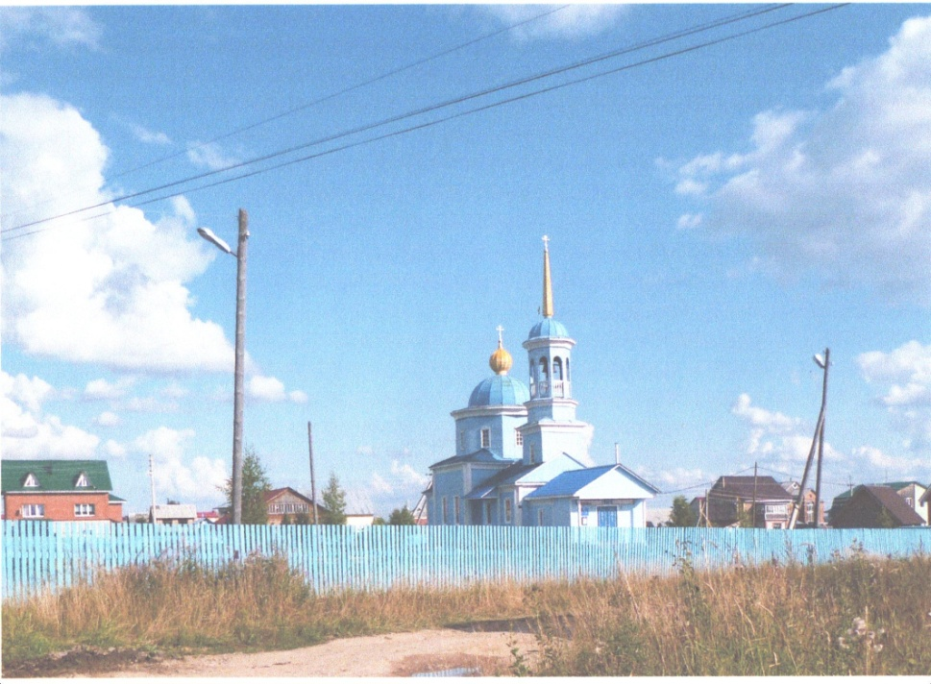
Чтоб в куполах златых купалось небо, чтоб в перезвонах разливалась благость…
Старые люди говорят: «Народ, живущий под колокольный звон – здоров, счастлив и работящ…». Церковь НИКОЛАЯ ЧУДОТВОРЦА воздвигалась в поселке в 1990-2000 годах.

Slide 21
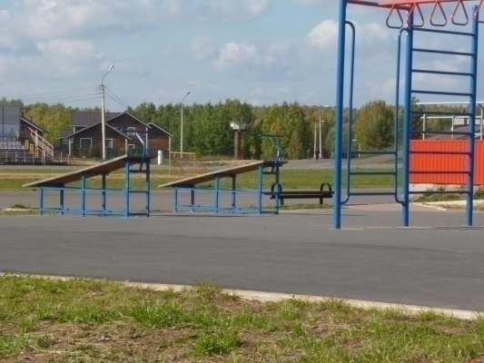
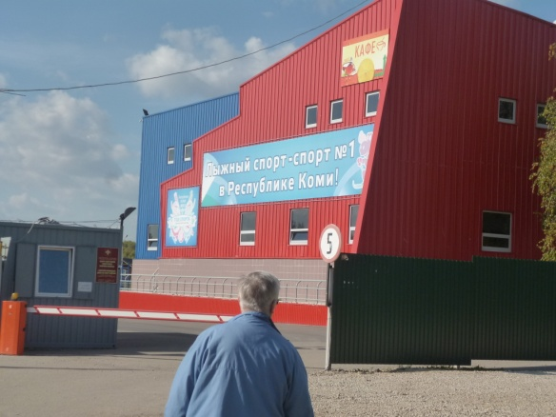
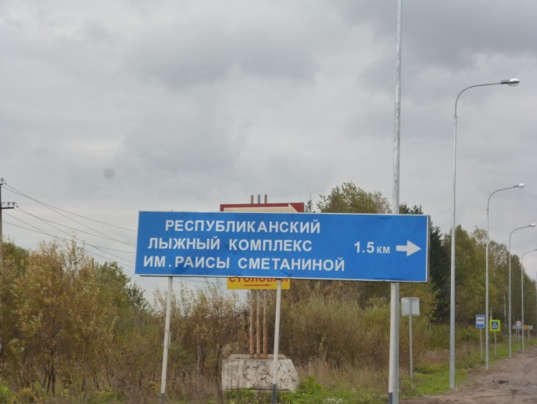
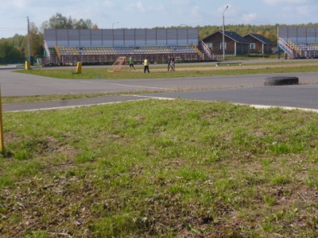
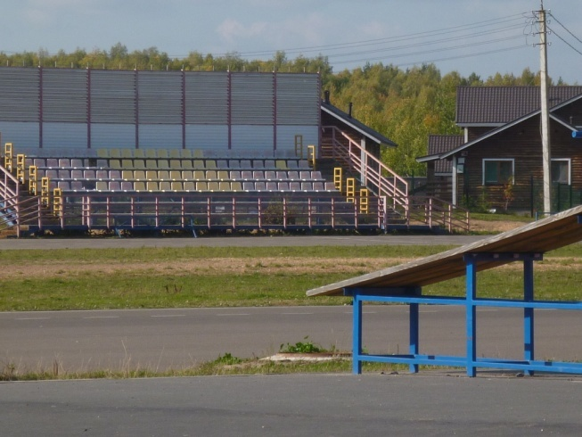
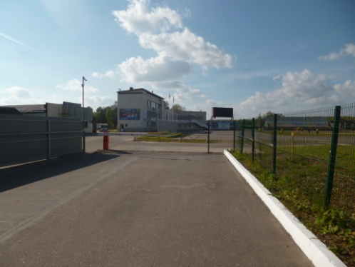
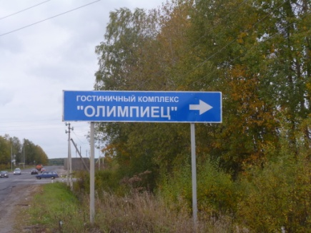
Самый большой спортивный комплекс республики…
В 1977 году введен в строй лыжный стадион имени Олимпийской чемпионки Р.Сметаниной.

Slide 22
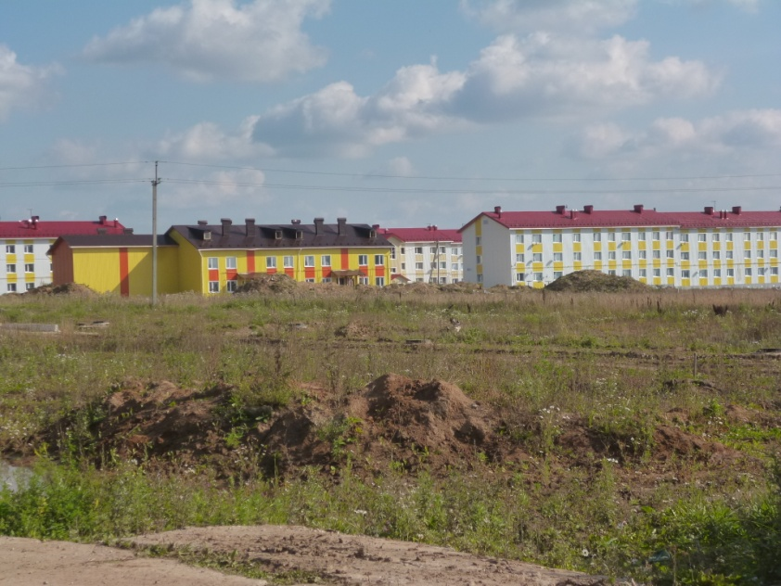
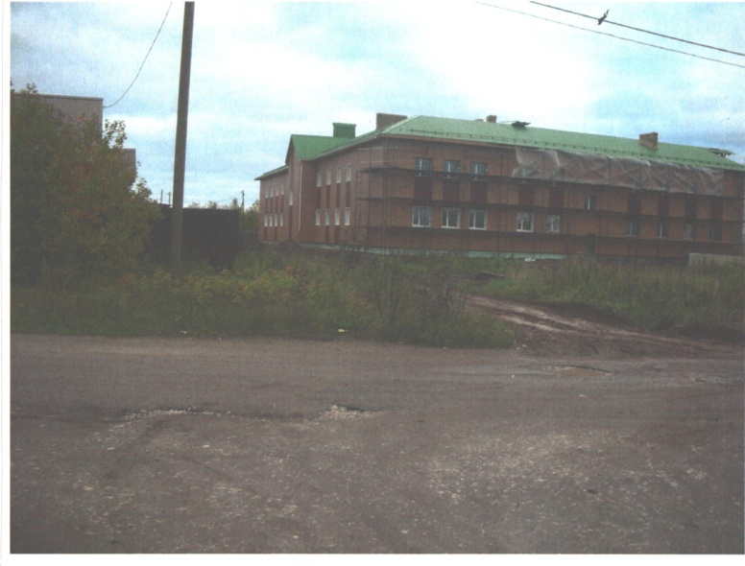
Поселок расширяется…
В поселке продолжается строительство малоэтажного жилого комплекса, который будет постоянно расширяться. В эти дома происходит переселение жителей из поселка Поинга.

Slide 23
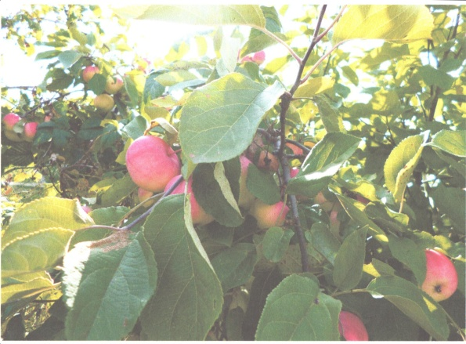
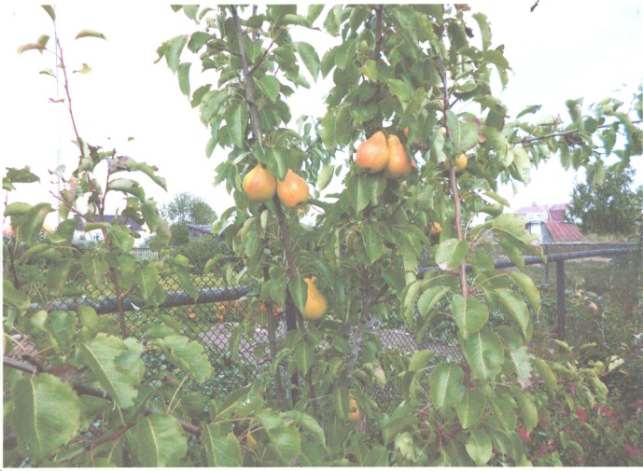
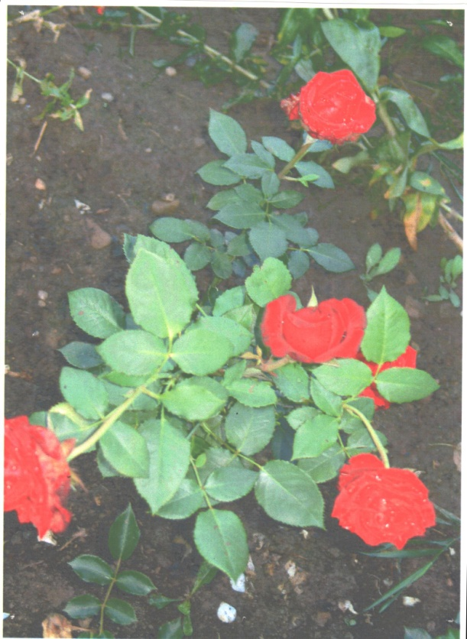
И на Пичипашне могут яблони цвести…
Красивы дома, приусадебные участки наших сельчан…

Slide 24
Маленькая точка на карте…
Официально Выльгорт и Пичипашня обьединены в ноябре 1991 года.
Местные называют Пичипашню поселком птицефабрики, однако на карте и дорожных знаках она до сих пор значится под своим именем Пичипашня (координаты на карте республики 61.616254,50724456).

Slide 25
Альбом в библиотеке…
Более подробная информация о поселке Пичипашня, о людях , его построивших, о сегодняшних жителях поселка, собрана в альбоме « От маленького починка – в большую жизнь»(«Починоксянь-ыджыд туйо»).

Slide 26
Большое спасибо…
Ветеранам поселка, птицефабрики, жителям поселка, которые помогли в сборе информации, фотографий…

Slide 27
Спасибо за внимание.
Презентацию о поселке Пичипашня подготовила заведующая Выльгортс ким филиалом МБУК «Сыктывдинская ЦБС» Пылаева Вера Васильевна.

